Slide 1

Star Attack

Slide 2



Состав команды
Баркин Станислав – Креатор, создатель презентации
Чаплыгин Артём - Программист-разработчик
Хомутова Елена - Дизайнер
Аксюк Анастасия - Программист-разработчик
Немцов Илья – Тестировщик

Slide 3


Идея игры
Основная идея игры заключается в том, чтобы отвлечь пользователя от рутинной обыденности. Расслабиться в незамысловатой игре, уходя от реальности.

Slide 4
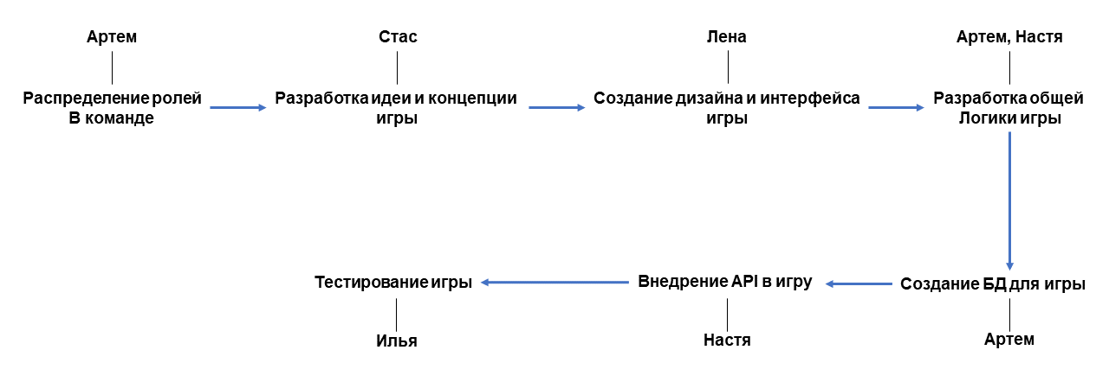
Дорожная карта

Slide 5


Технологии
Технологии которые использовались при создании игры:
Фреймворк Flutter
Flutter движок Flame
ЯП Dart
БД SQLite
API

Slide 6

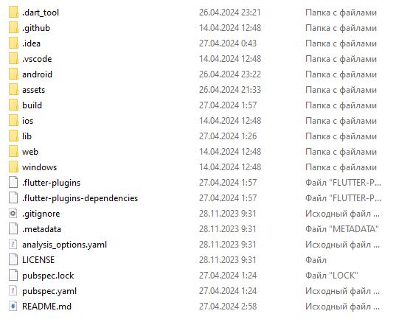
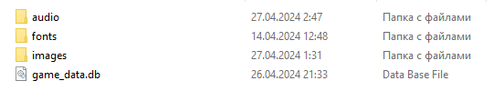

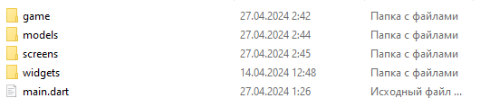
Структура проекта
Корневая папка
Папка assets
Папка lib

Slide 7

Возможные доработки
Добавление большего количества кораблей для покупки
Добавление возможности сохранения прогресса игрока (его покупок)
Добавление боссов, которые будут обладать большим количеством здоровья
Сделать задержку между выстрелами и возможность перезарядки

Slide 8
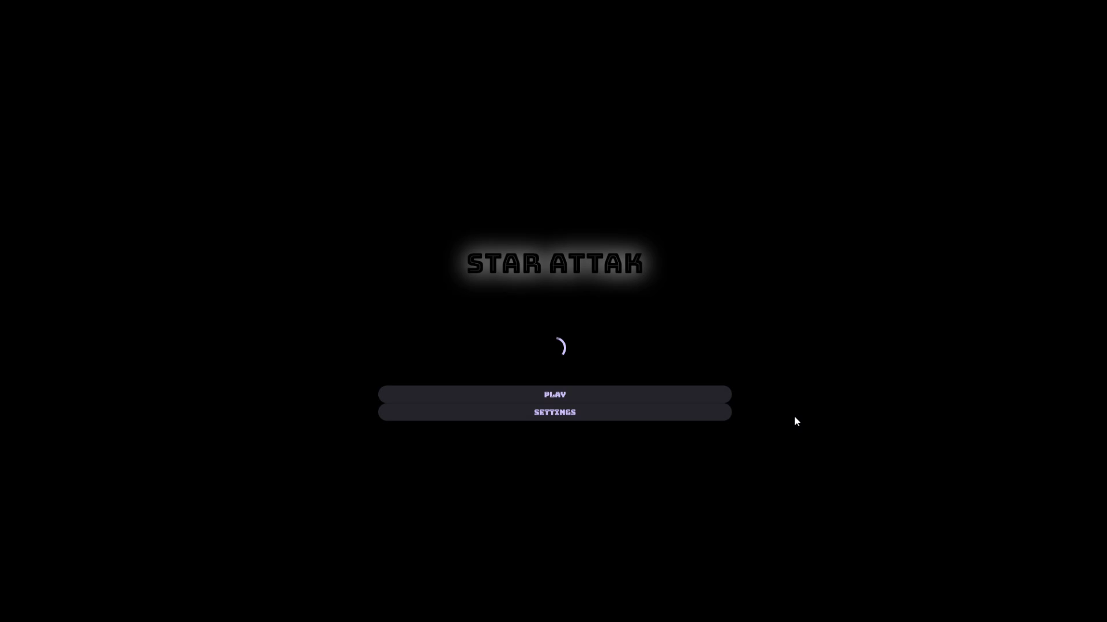
Демонстрация проекта

